Slide 1
ДЕНЬ ЗАЩИТНИКА
ОТЕЧЕСТВА

Slide 2
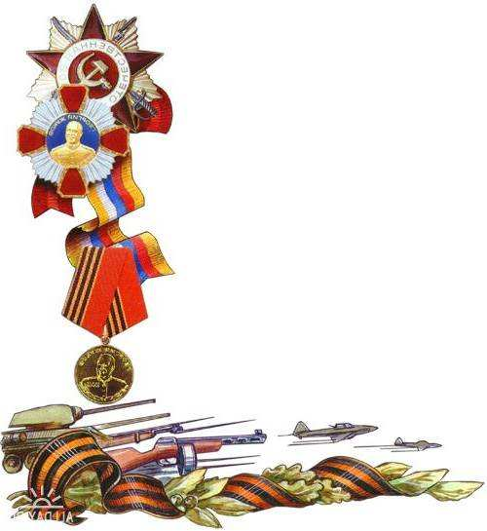
На горах высоких,
На степном просторе
Охраняет нашу Родину солдат.
Он взлетает в небо,
Он уходит в море,
Не страшны защитнику
Дождь и снегопад.

Slide 3
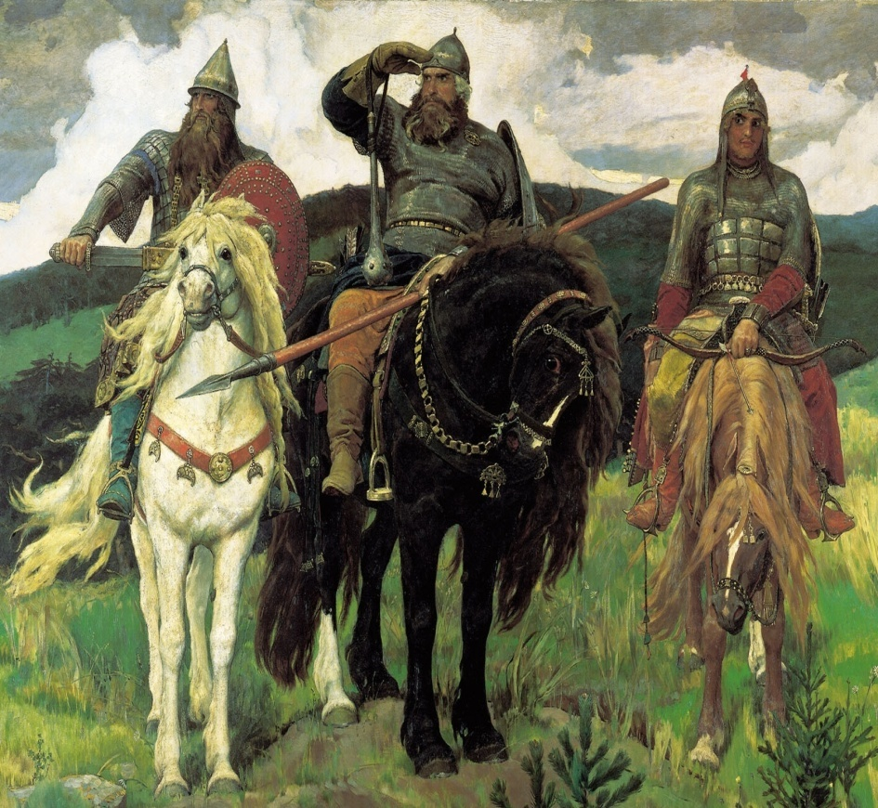
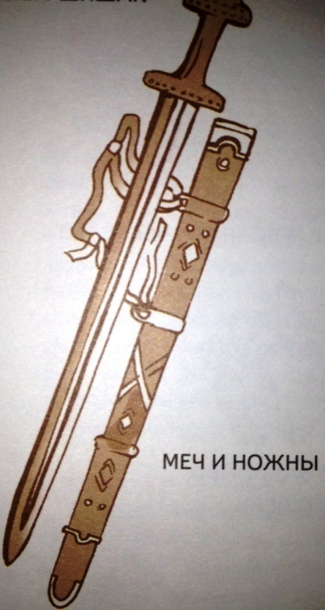
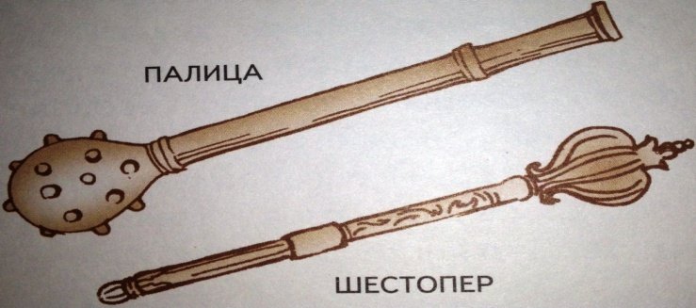
Былинные богатыри
Богатыри – первые защитники Земли Русской…
В.М.Васнецов «Богатыри»

Slide 4
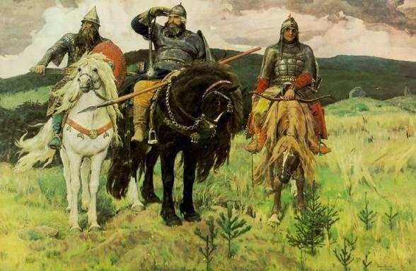

Slide 5
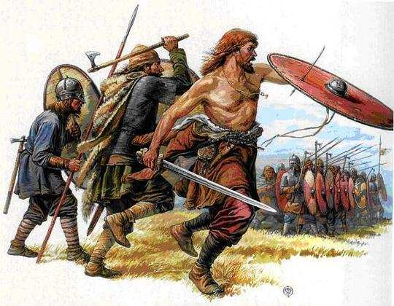

Slide 6
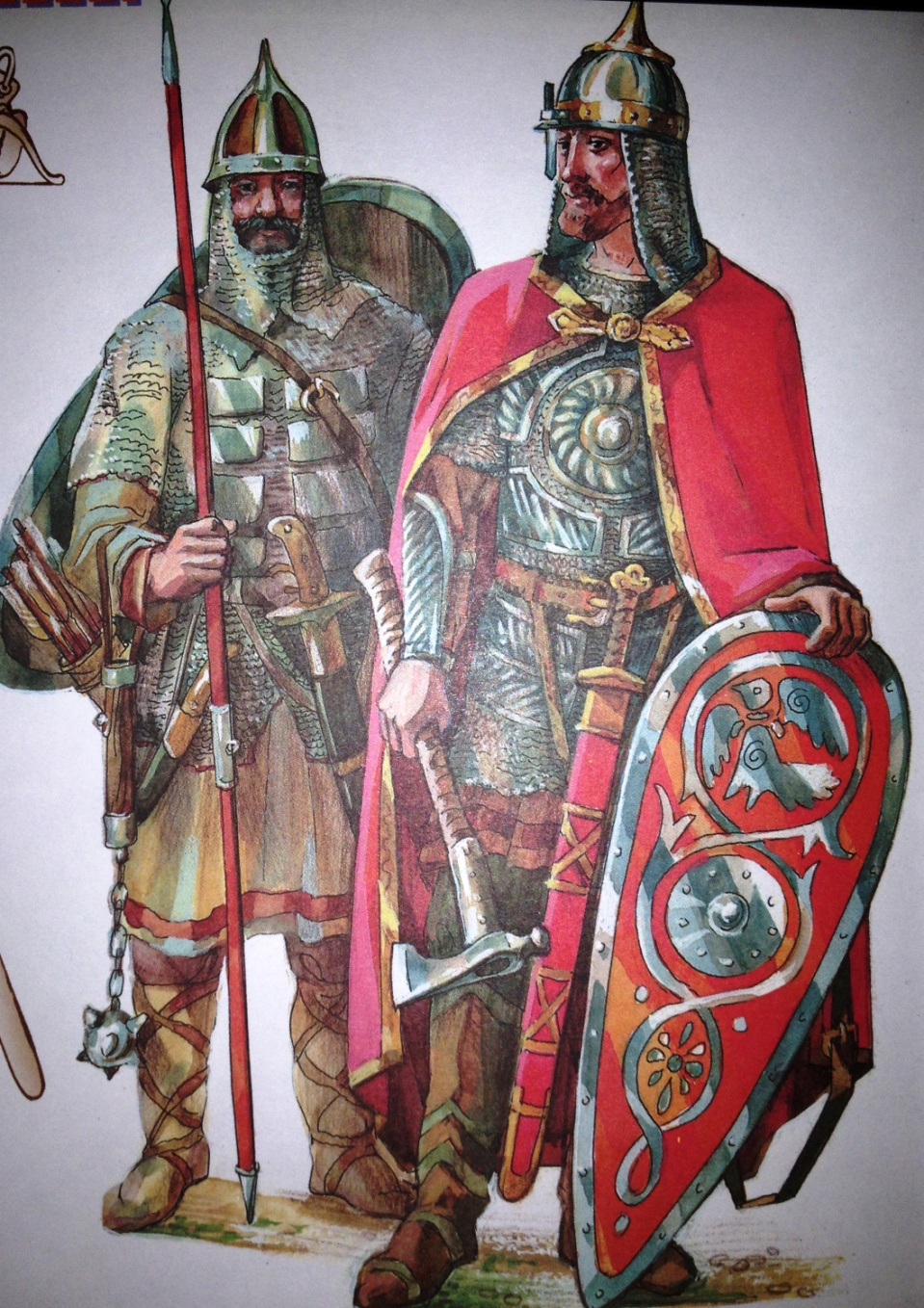
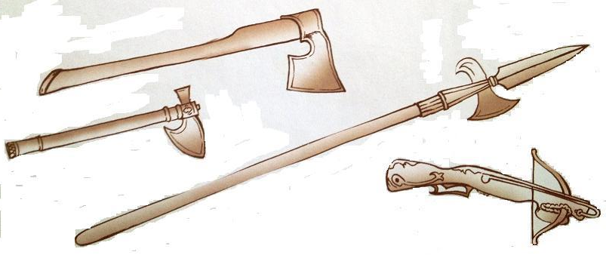
Ратники Древней Руси
Главная забота русских воинов – защита государства от врагов
Самострел
Алебарда
Чекан
Топор

Slide 7
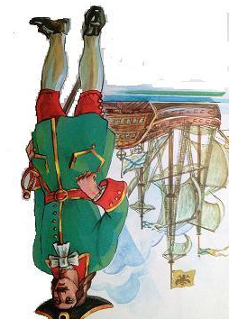
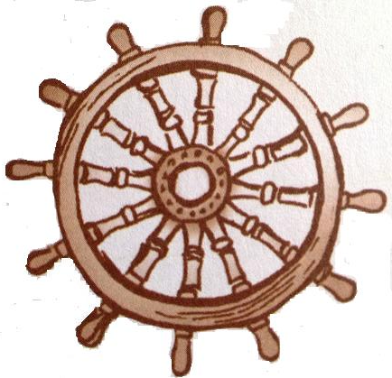
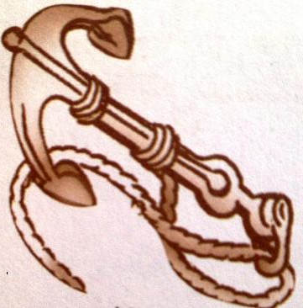
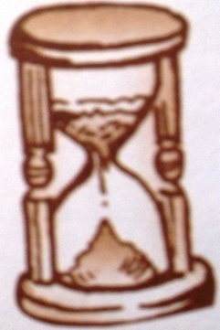
Морской устав Петра I
Чтобы защитить страну от нападения с моря, царь Петр I построил военные корабли, которые могли в любое время встать на пути неприятеля и защитить наши берега
Морской устав
Штурвал
Якорь
Песочные часы
Фонарь

Slide 8
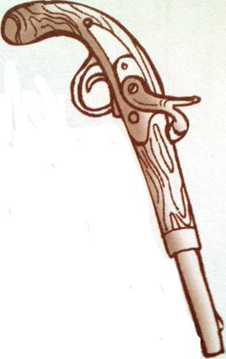
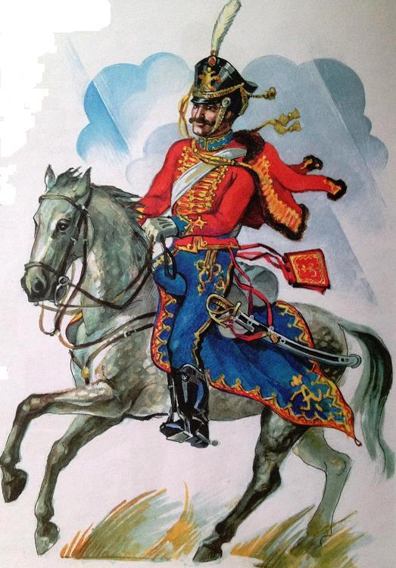
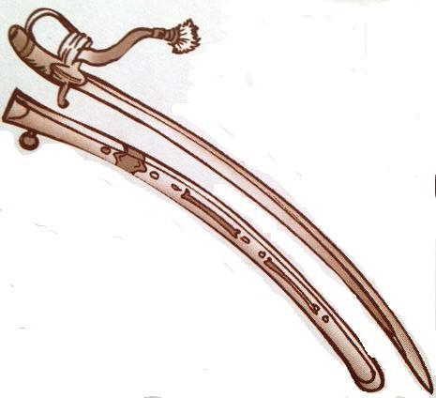
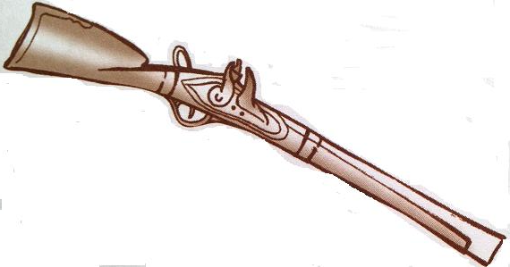
Легкая кавалерия
Удила
Кавалерийский пистолет
Кавалерия на быстрых конях преследовала врага и проводили разведывательные операции
Сабля
Стремена
Мушкетон

Slide 9
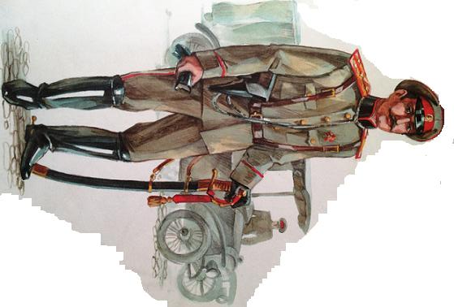
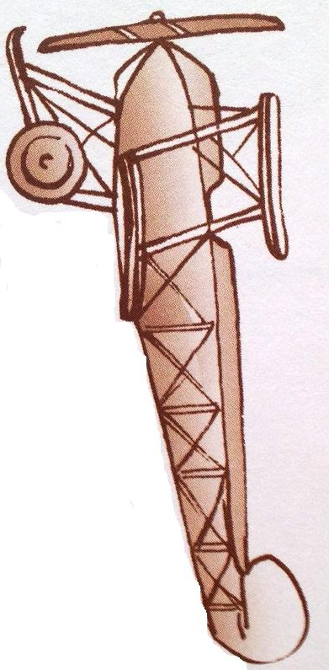
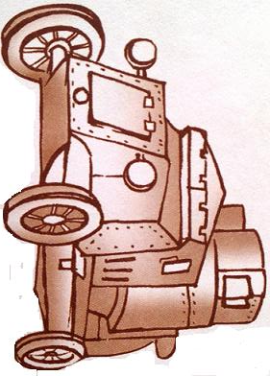
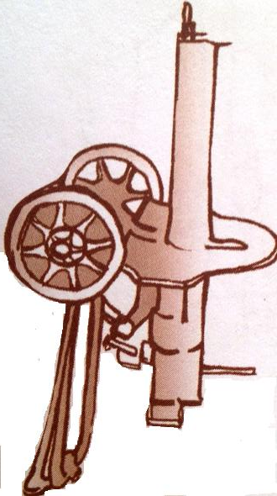
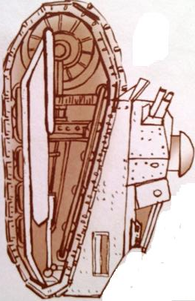
Броневая техника
Аэроплан
Броневик
Победа в бою зависела от того, насколько хорошо армия технически оснащена
Пулемет «Максим»
Танк

Slide 10
Россия – как из песни слово,
березок юная листва. Кругом леса, поля и реки,
раздолье, русская душа. Люблю тебя, Россия,
за ясный свет твоих очей, За ум, за подвиги святые,
за голос звонкий, как ручей. Это позабудется едва ли
и навек останется святым – Землю ту, что Родиной назвали,
коль придется, сердцем защитим!

Slide 11
У этого праздника было несколько названий:
- День Советской Армии; - День рождения Красной армии; - День рождения вооруженных сил и военно-морского флота.
Сейчас этот праздник называется Днем Защитника Отечества…
23 февраля поздравляют пап, дедушек, братьев, всех тех, кто служил или служит в рядах Российской армии. Почему же именно 23 февраля считается Днем Защитников Отечества, а не любая другая дата?

Slide 12
Изначально 23 февраля праздновался как день рождения Красной Армии в честь победы над немецкими войсками. День первой победы стал днем рождения армии. Это как бы обозначило на будущее ее судьбу. Начав с победы, она с той поры не раз громила врагов нашей Родины. Не было ни одного захватчика, который бы не почувствовал на себе силу ее оружия.

Slide 13
Сначала с этим праздником поздравляли собственно воинов - кадровых военных и ветеранов гражданской, а позже и Великой Отечественной войны.

Slide 14
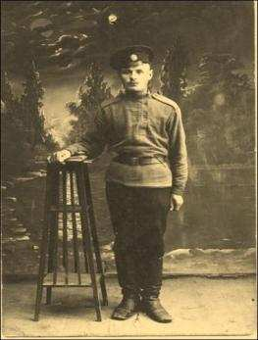
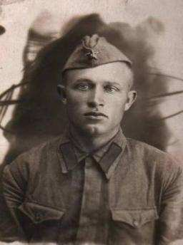
Две старых фотографии, два деда, Со стен как будто смотрят на меня. Один погиб почти перед победой, Другой пропал в немецких лагерях. Один дошел до самого Берлина, В апреле сорок пятого - убит. Другой пропал без вести, словно сгинул, И даже неизвестно, где лежит. Защитники Отечества родного, Две разных жизни, но с одной судьбой. Со старых фотографий смотрят снова, Те, кто отдали жизнь за нас с тобой. И в этот День Защитника Отчизны, Героев павших будем вспоминать. Они для нас свои отдали жизни, Чтоб мы могли отчизну защищать.

Slide 15
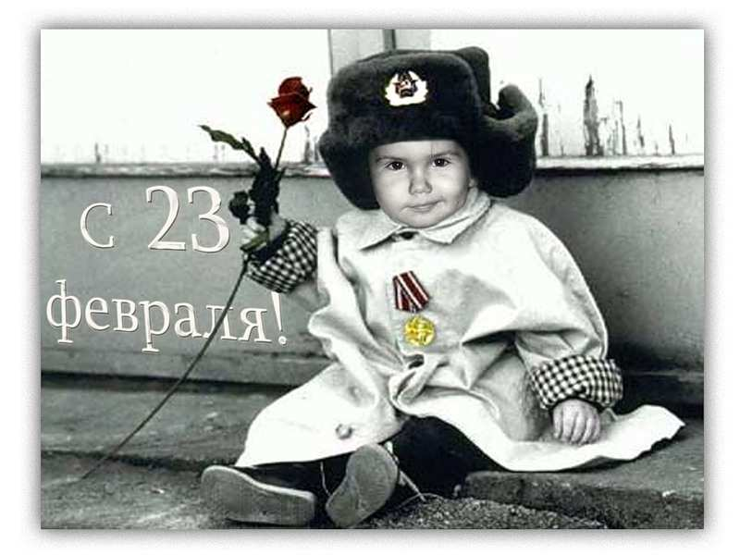

Slide 16
Проснулся Федор утром рано И чуть не шлепнулся с дивана: Вчера разбросанные танки, Машинки, кони и тачанки Построились. И в ряд стоят Торжественно, как на парад! "Вот это да!" — подумал он, - "Быть может, это снится сон?" Но в комнату заходит мама И, улыбаясь, говорит: "Вставай, защитник, умывайся, На кухне чай уже кипит". И вспомнил Федор, это — праздник И он сегодня — главный в нем. Сегодня Федя — не проказник, Он маму слушает во всем, Сестренку во дворе спасает… А мама про себя мечтает: Пускай так каждый день бывает!

Slide 17
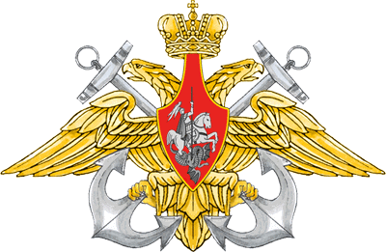
Военно-морской флот –
соединения различных боевых кораблей, морская авиация, береговые базы, на которых располагаются боевые корабли и самолеты.

Slide 18
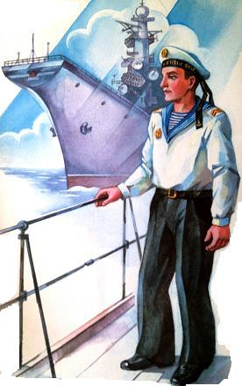
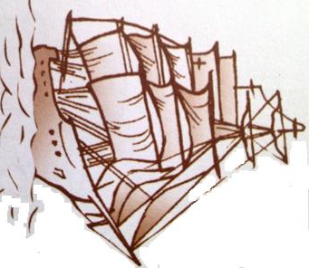
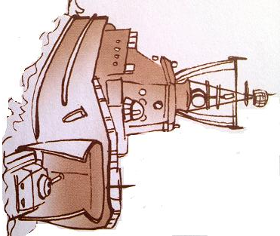
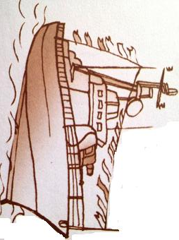
Андреевский флаг
Андреевский флаг – главный флаг Военно-морского флота России
Учебный парусник
Ракетный катер
Большой десантный корабль

Slide 19
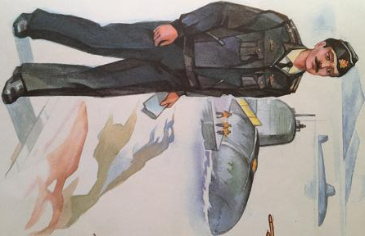
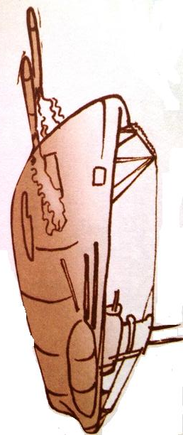
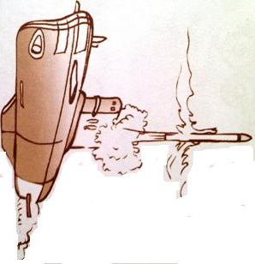
Моряки-подводники
Русские подводники первыми в мире проплыли подо льдами Северного Ледовитого океана и всплыли точно на Северном полюсе
Торпедная атака
Ракетный залп

Slide 20
Военно-воздушные силы –
бомбардировочные истребительные,
а также вертолетные части и соединения.

Slide 21
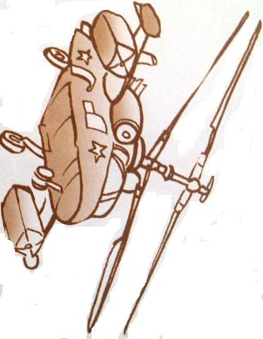
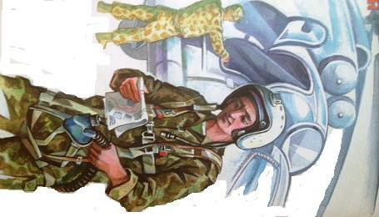
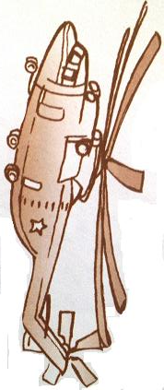
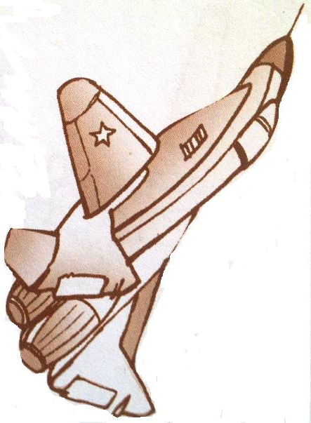
Военные летчики
КА-52
Военный летчик – очень сложная специальность.
МИ-26
МИГ -29

Slide 22
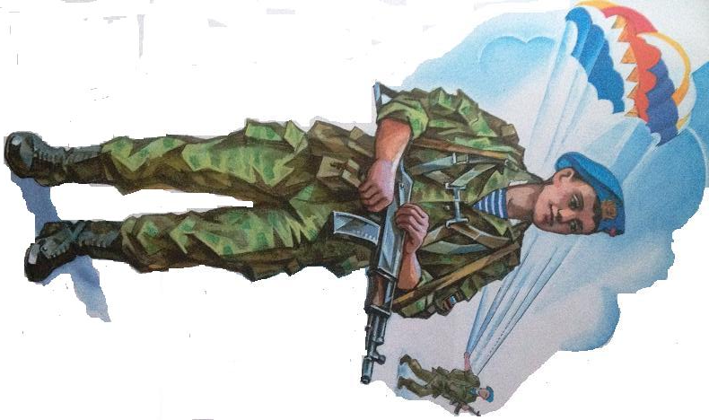
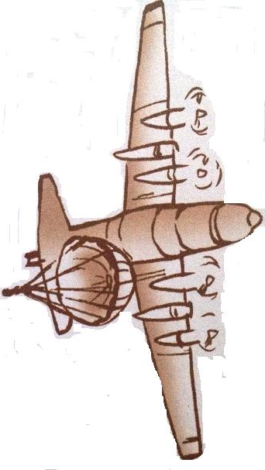
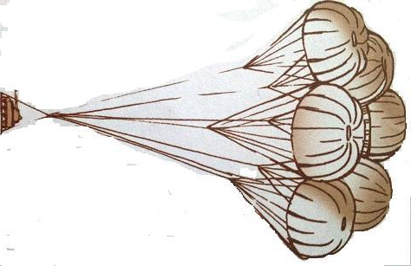
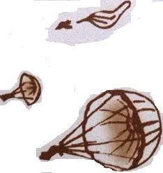
Десантники
Высадка десанта
Спуск танка
Десантники – это основа современной армии, они входят в войска быстрого реагирования

Slide 23
Сухопутные войска – пехота, артиллерия, ракетные части, танки.

Slide 24
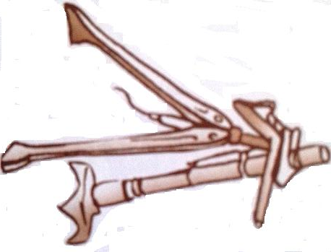
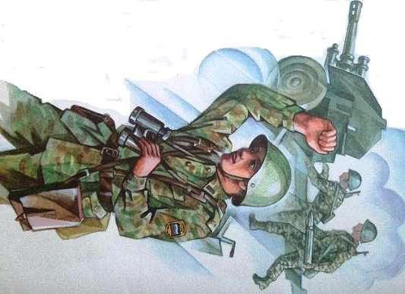
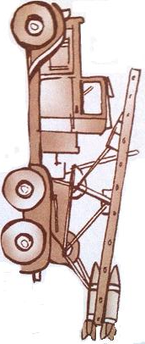
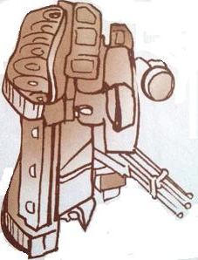
Артиллеристы
Миномет
Во время войны не раз бывало, что одно меткое артиллерийское попадание решало исход целого сражения
Установка реактивной артиллерии «Катюша»
Зенитная самоходная установка

Slide 25
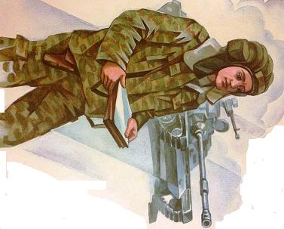
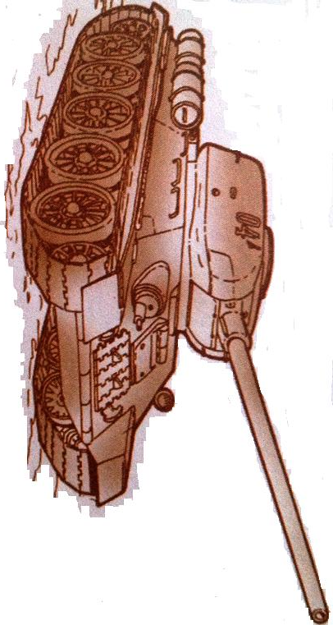
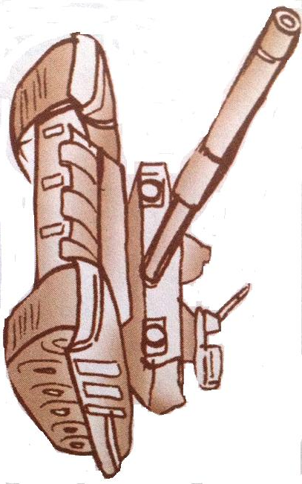
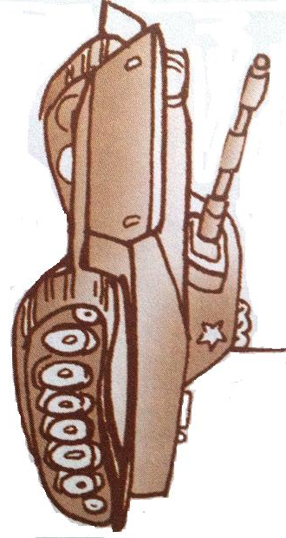
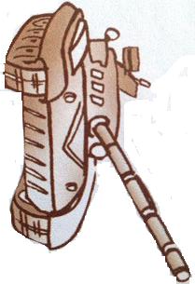
Танкисты
Танк Т-34
Танковые части – это основа наземной армии
Танк Т-64
Плавающий танк ПТ-76
Танк Т-90
Велик вклад наших воинов-танкистов в победу в той страшной войне

Slide 26
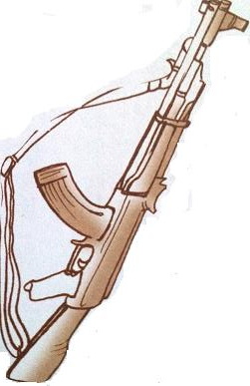
Пограничный дозор
Автомат АК
Охрана государственной границы – это важная и ответственная задача
Ручная граната
Если враг решится напасть, то первый удар примут на себя пограничники
Бинокль
Пистолет ТТ
Шеврон

Slide 27
Ракетные войска –
части, вооруженные мощными ракетами, которые могут доставить в любую точку земного шара всесокрушающий атомный заряд.

Slide 29
Смелость города берет.
Один в поле не воин.
Жить – Родине служить!
Тот герой, кто за Родину горой.
Родина –мать, умей за нее постоять.
Тяжело в учении – легко в бою.
Русский не с мечом, ни с калачом не шутит.

Slide 31
Дорогие наши мальчишки!
Поздравляем вас с праздником! Желаем успехов в учёбе, добра, чистого, мирного неба над головой! Растите сильными, смелыми, мужественными, добрыми и благородными; помните о высоком звании мужчин!

